Slide 1
Jabatan Hal Ehwal Agama Terengganu
KHUTBAH MULTIMEDIA
Siri: 37 / 2023
29 Safar 1445H/15 September 2023M
KEAMANAN NEGARA NIKMAT YANG PERLU DIPELIHARA
http://e-khutbah.terengganu.gov.my

Slide 2
Pujian Kepada Allah SWT
الْحَمْدُ لِلّٰهِ
Segala puji-pujian hanya bagi Allah SWT

Slide 3
Syahadah
أَشْهَدُ أَنْ لَا إِلٰهَ إِلَّا اللَّهُ وَحْدَهُ لَا شَرِيكَ لَهُ، شَهَادَةً تُبَلِّغُنَا دَارَ السَّلَامِ.
وَأَشْهَدُ أَنَّ مُحَمَّدًا عَبْدُهُ وَرَسُولُهُ، خَاتِـمُ النَّبِيِّينَ وَسَيِّدُ الأَنَامِ.
Aku bersaksi bahawa tiada Tuhan melainkan Allah semata-mata, tiada sekutu bagiNya, kesaksian yang akan membawa kita ke syurga Darus Salam.
Dan aku bersaksi bahawa Muhammad adalah hamba dan Rasul-Nya, penutup para Nabi dan penghulu sekalian manusia.

Slide 4
Selawat Ke Atas Nabi Muhammad SAW
اللّٰهُمَّ صَلِّ عَلَى سَيِّدِنَا مُحَمَّدٍ وَعَلَى آلِهِ وَأَصْحَابِهِ وَمَنْ تَبِعَهُمْ بِإِحْسَانٍ مَا تَعَاقَبَتِ اللَّيَالِي وَالأَيَّامُ.
Ya Allah, limpahkanlah kerahmatan ke atas junjungan kami (Nabi) Muhamma, keluarga dan para Sahabatnya serta orang-orang yang mengikuti mereka secara baik, selagi silih berganti malam dan siang.

Slide 5
Pesanan Takwa
اِتَّقُوا اللهَ
“Bertaqwalah kepada Allah”

Slide 6
Tajuk
Khutbah Hari Ini:
KEAMANAN NEGARA NIKMAT YANG PERLU DIPELIHARA
29 Safar 1445H/ 15 September 2023

Slide 7
Keamanan yang dirasai pada hari ini adalah antara nikmat terbesar yang dikurniakan oleh Allah SWT.
DIA
Berkuasa mengurniakan keamanan dan berkuasa juga menghilangkan nikmat tersebut dengan sekelip mata.
Apabila nikmat keamanan sudah hilang, kehidupan akan bertukar kepada kebimbangan dan ketakutan..

Slide 8
Imam Ar-Razi dalam Tafsir
Al-Kabir menjelaskan bahawa:
Nikmat keamanan adalah lebih besar daripada nikmat kesihatan badan.
Ini kerana perasaan takut dan tidak aman boleh membawa kebinasaan.

Slide 9
Menurut Imam Ar-Razi lagi:
Seandainya seekor kambing patah kakinya, maka ia akan sembuh beberapa hari selepas itu.
Tetapi seandainya kambing itu diikat di satu tempat yang dekat dengan kumpulan serigala, maka pastinya kambing tersebut tidak akan makan, lantaran takut sampai ia mati.
Begitulah gambaran bahayanya ketakutan berbanding kesakitan pada badan.

Slide 10
Nabi Ibrahim pernah berdoa kepada Allah SWT agar Mekah menjadi bumi yang dilimpahi nikmat keamanan.

Slide 11
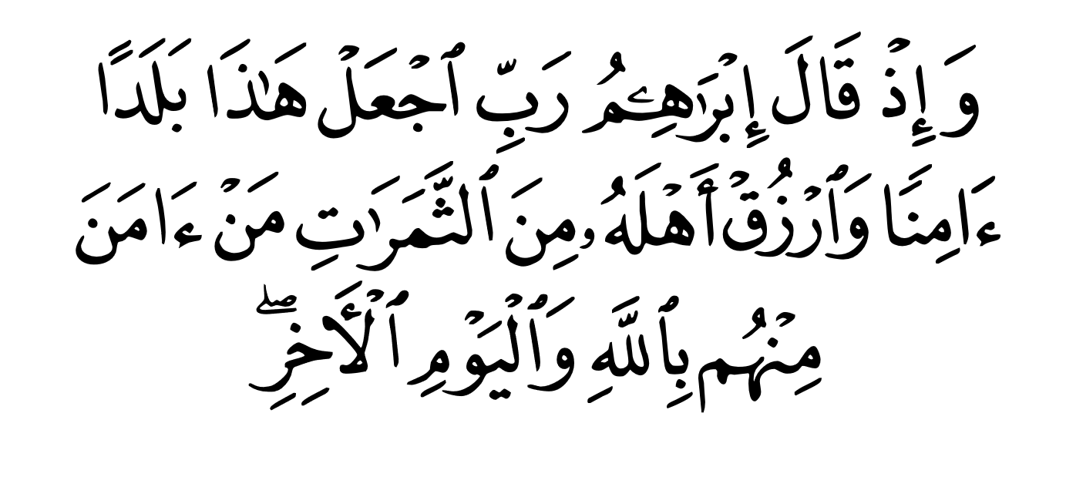
Allah SWT berfirman dalam Surah al-Baqarah ayat 126:
Maksudnya : Dan ingatlah ketika Nabi Ibrahim berdoa dengan berkata: “Wahai Tuhanku! Jadikanlah negeri Mekah ini, negeri yang aman sentosa, dan berikanlah rezeki daripada pelbagai jenis buah-buahan kepada penduduknya, iaitu orang yang beriman kepada Allah dan hari akhirat di antara mereka.”

Slide 12
Agama Islam
akan dapat terus berada pada kedudukan yang tertinggi sekiranya negara ini kekal berada dalam keamanan.

Slide 13
Setiap umat Islam
akan dapat melaksanakan ibadah serta meninggikan syiar agama dengan kurniaan nikmat keamanan oleh Allah SWT.

Slide 14
Justeru,
Nikmat keamanan yang dinikmati pada hari ini perlu terus dipelihara sebaiknya.

Slide 15
Terima kasih
Pasukan keselamatan seperti POLIS, TENTERA dan
AGENSI-AGENSI BERKAITAN
Yang terus menggalas tugas bagi memastikan negara ini sentiasa berada dalam keadaan aman dan tenteram.

Slide 16
Di peringkat individu pula
Jadilah warganegara yang sentiasa inginkan Malaysia berada dalam keadaan aman dan damai.

Slide 17
Setiap individu dalam negara ini berperanan
Untuk memastikan tidak ada perbuatan yang dilakukannya menyebabkan orang lain berasa tidak selamat ataupun dalam keadaan ketakutan.

Slide 18
Berlaku beberapa peristiwa yang melibatkan insiden orang dicederakan, malah hingga sanggup dibunuh tanpa peri kemanusiaan.
Perkara sebegini pastinya memberi kesan terhadap tahap keamanan dalam kehidupan.

Slide 19
Umat Islam mestilah mengikut nasihat dan seruan
Rasulullah SAW
agar memastikan tindakan yang dilakukan sama sekali tidak membahayakan orang lain.

Slide 20
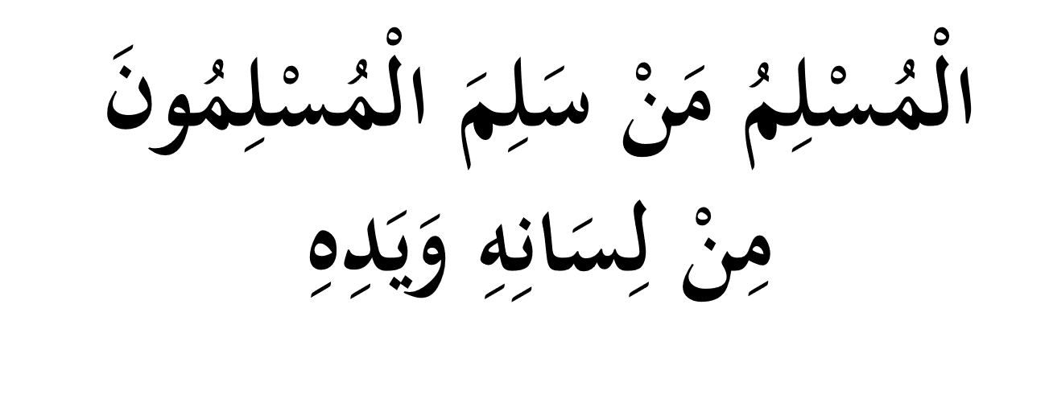
Sabda Rasulullah SAW:
Maksudnya : Seorang Muslim yang sempurna Islamnya ialah apabila orang Muslimin lain selamat daripada keburukan lidahnya dan tangannya.
(Hadis riwayat Al-Bukhari dan Muslim)

Slide 21
Negara akan berada dalam keadaan aman:
Jika setiap orang berkelakuan baik dan tidak memudaratkan orang lain.
Sebaiknya setiap orang mesti menanamkan rasa kasih sayang dan hormat-menghormati antara satu sama lain agar kehidupan menjadi lebih bahagia.

Slide 22
Selain peranan individu
Institusi keluarga berperanan besar bagi memastikan negara tempat kita berteduh ini terus berada dalam keadaan aman.

Slide 23
Ketua keluarga
Perlu memainkan peranan yang besar dalam mendidik ahli keluarga untuk menjadi insan yang berguna dan dapat memberi manfaat kepada orang lain, bukannya memberi mudarat.

Slide 24
Masyarakat juga
Adalah pihak yang sangat penting dalam menjadikan Malaysia berada dalam keadaan aman. Setiap kelompok masyarakat perlu meletakkan kepentingan negara melebihi yang lain-lain.

Slide 25
Dalam kepelbagaian agama, bangsa, budaya dan warna kulit,
Masyarakat perlu bersatu hati dan saling hormat-menghormati dalam perkara-perkara melibatkan kepentingan negara.

Slide 26
Justeru,
Sempena dengan HARI MALAYSIA yang disambut pada hari esok
16 September 2023,
Marilah kita sama-sama berusaha menjaga keamanan negara yang telah dinikmati hasil daripada semangat kebersamaan dan permuafakatan antara kita.

Slide 27
Sesungguhnya keberkatan daripada Ilahi
Hanya akan dapat dicapai
sekiranya sesebuah negara didiami oleh orang yang beriman dan bertakwa kepada Allah SWT, dan tidak sekali-kali mengingkari perintah dan suruhan-Nya.

Slide 28
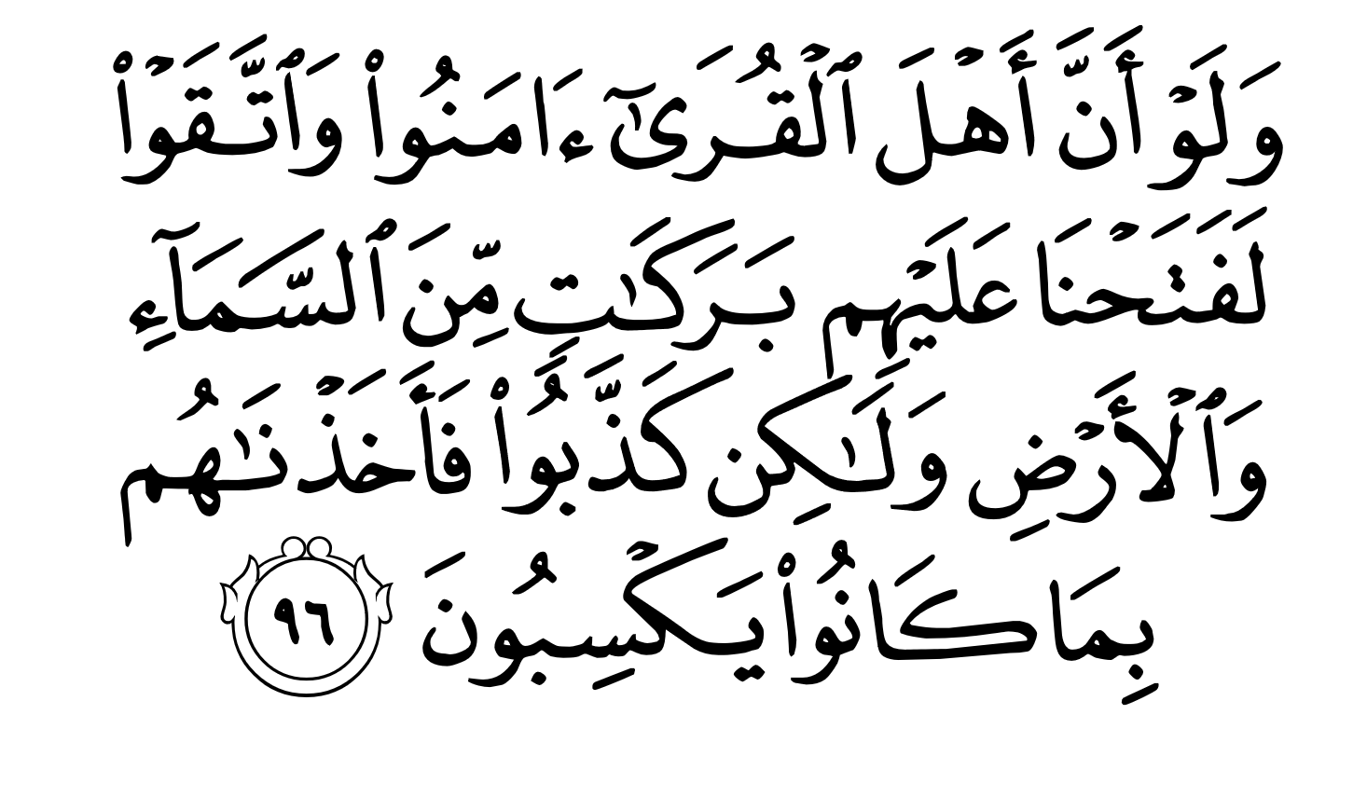
أعُوذُ بِاللهِ مِنَ الشَّيْطَانِ الرَّجِيمِ

Slide 29
Maksudnya: Sekiranya penduduk negeri itu, beriman serta bertakwa, tentulah Kami (Allah) akan membuka kepada mereka pintu kurniaan yang melimpah-limpah berkatnya, dari langit dan bumi. Tetapi mereka mendustakan rasul Kami, lalu Kami timpakan mereka dengan azab seksa disebabkan apa yang mereka telah usahakan.
(Surah Al-A’raf, ayat 96)

Slide 30
بَارَكَ اللهُ لِيْ وَلَكُمْ فِي الْقُرْآنِ الْعَظِيْمِ،
وَنَفَعَنِيْ وَإِيَّاكُمْ بِمَا فِيْهِ مِنَ الآيَاتِ وَالذِّكْرِ الْحَكِيْمِ،
وَتَقَبَّلَ مِنِّيْ وَمِنْكُمْ تِلاَوَتَهُ إِنَّهُ هُوَ السَّمِيْعُ الْعَلِيْمُ،
أَقُوْلُ قَوْلِيْ هَذَا وَأَسْتَغْفِرُ اللهَ الْعَظِيْمَ لِيْ وَلَكُمْ،
وَلِسَائِرِ المُسْلِمِينَ وَالمُسْلِمَاتِ وَالمُؤْمِنِينَ وَالمُؤْمِنَاتِ،
فَاسْتَغْفِرُوْهُ، إِنَّهُ هُوَ الْغَفُوْرُ الرَّحِيْمُ.

Slide 31
Doa Antara Dua Khutbah
آمِينَ ، يَا مُوَفِّقَ الطَّائِعِينَ
وَفِّقنَا لِطَاعَتِكَ أَجمَعِينَ
وَتُب عَلَينَا وَعَلَى المُسلِمِينَ
وَاغفِر ذَنبَ مَن يَقُولُ: «أَستَغفِرُ اللهَ» العَظِيمَ
وَنَستَغفِرُ اللهَ

Slide 32
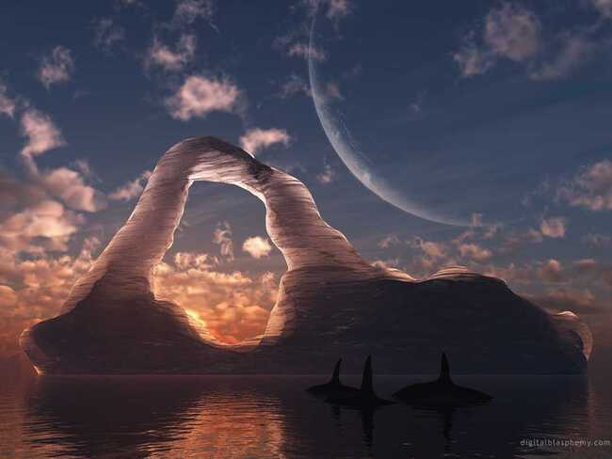
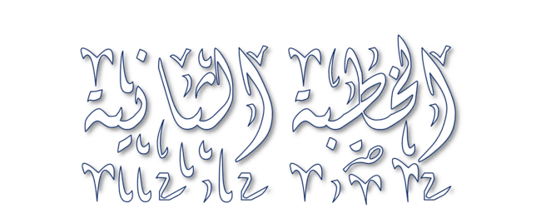

Slide 33
Pujian Kepada Allah S.W.T.
الْحَمْدُ لِلّٰهِ
Segala puji-pujian hanya
bagi Allah S.W.T.

Slide 34
Syahadah
وَأَشْهَدُ أَن لآ إِلَهَ إِلاَّ اللهُ وَحْدَهُ لاَ شَرِيْكَ لَهُ، وَأَشْهَدُ أَنَّ سَيِّدَنَا مُحَمَّدًا عَبْدُهُ وَرَسُوْلُهُ.
Dan aku bersaksi bahawa sesungguhnya tiada tuhan melainkan Allah, Yang Maha Esa, tiada sekutu bagi-Nya, dan juga aku bersaksi bahawa junjungan kami (Nabi) Muhammad (S.A.W) hamba-Nya dan rasul-Nya.

Slide 35
Selawat Ke Atas
Nabi Muhammad S.A.W
اللَّهُمَّ صَلِّ وَسَلِّمْ وَبَارِكْ عَلَى سَيِّدِنَا مُحَمَّدٍ، وَعَلَى آلِهِ وَأَصْحَابِهِ أَجْمَعِيْنَ
Ya Allah, cucurilah rahmat, kesejahteraan dan keberkatan ke atas junjungan kami (Nabi) Muhammad (S.A.W) dan ke atas keluarganya dan sekalian para Sahabatnya.

Slide 36
Seruan Takwa
اتَّقُوا اللَّهَ فَقَدْ فَازَ الْمُتَّقُوْنَ
Bertakwalah kepada Allah dengan sebenar-benarnya, sesungguhnya berjayalah orang-orang yang bertaqwa.

Slide 37
SERUAN KHATIB,
Marilah sama-sama kita imarahkan masjid ini dengan menunaikan solat berjemaah. Sesungguhnya solat berjemaah mempunyai banyak fadhilat dan hikmahnya.

Slide 38
JUSTERU,
Janganlah tuan-tuan menangguh-nangguhkan untuk datang ke masjid. Bawalah anak-anak kita, ajaklah jiran tetangga dan ahli qaryah kita untuk sama-sama mengimarahkan masjid ini. Mudah-mudahan usaha kita ini mendapat rahmat, keampunan dan keredhaan daripada Allah di dunia dan akhirat.

Slide 39
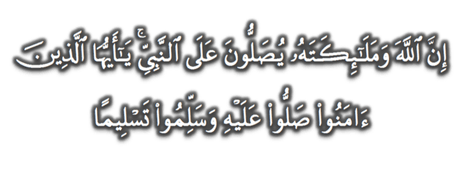
Seruan
Memperbanyakkan ucapan selawat dan salam kepada Rasulullah SAW
(Surah Al-Ahzab : Ayat 56)
“Sesungguhnya Allah Taala Dan Para MalaikatNya Sentiasa Berselawat Ke Atas Nabi (Muhammad).
Wahai Orang-orang Beriman! Berselawatlah Kamu
Ke Atasnya Serta Ucapkanlah Salam Sejahtera Dengan Penghormatan Ke Atasnya Dengan Sepenuhnya”.

Slide 40
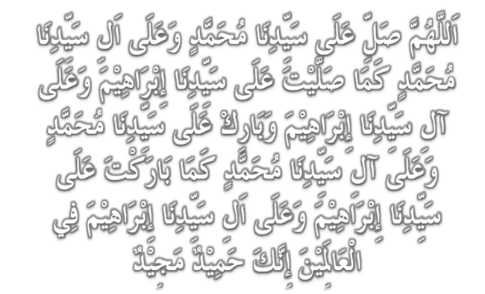
Selawat

Slide 41
DOA
اللَّهُمَّ اغْفِرْ لِلْمُؤْمِنِيْنَ وَالْمُؤْمِنَاتِ، وَالمُسْلِمِيْنَ وَالْمُسْلِمَاتِ الأَحْيَاءِ مِنْهُمْ وَالأَمْوَات،
إِنَّكَ سَمِيْعٌ قَرِيْبٌ مُجِيْبُ الدَّعَوَات.
اللَّهُمَّ ادْفَعْ عَنَّا الْبَلاءَ وَالْوَبَاءَ وَالْفَحْشَاءَ
مَا لا يَصْرِفُهُ غَيْرُكَ

Slide 42
DOA
اللَّهُمَّ إِنَّا نَعُوذُ بِكَ مِنَ البَرَصِ وَالْجُنُونِ وَالْجُذَامِ وَمِن سَيِّئِ الأَسْقَامِ.
اللَّهُمَّ اشْفِ مَرْضَانَا وَارْحَمْ مَّوْتَانَا، وَالْطُفْ بِنَا فِيمَا نَزَلَ بِنَا

Slide 43
Ya Allah…
Peliharakanlah
Kebawah Duli Yang Maha Mulia Raja Kami
Al-Wathiqu Billah Sultan Mizan Zainal Abidin Ibni Al-Marhum Sultan Mahmud
Al-Muktafi Billah Shah,
Limpahkanlah RahmatMu Untuk Baginda,
Juga Untuk Sultanah Nur Zahirah
Sultanah Terengganu
Dan Peliharakanlah Putera Puteri,
Ahli Keluarga, Keturunan dan Kerabat Baginda

Slide 44
Ya Allah…
Peliharakanlah Para Ulama’,
Semua Pembesar, Hakim-Hakim,
Pegawai Kerajaan dan Rakyat Jelata Baginda
Dari Kalangan Orang Islam dan
Mereka Yang Beriman Lelaki dan Perempuan
Di Dunia dan Akhirat Dengan Segala RahmatMu,
Wahai Allah Yang Maha Penyayang.
Ya Allah…
Peliharakanlah Juga Raja Muda Kami
Tengku Muhammad Ismail Ibni
Al-Wathiqu Billah Sultan Mizan Zainal Abidin

Slide 45
DOA …
Ya Allah, Ya Rahman, Ya Rahim
Perbaikilah hubungan sesama kami dengan penuh kasih sayang. Limpahkanlah dalam kehidupan keluarga kami ketenangan dan kebahagiaan, Semangat muafakat dalam kejiranan, Para remaja yang teguh iman, tinggi ilmu dan mulia akhlaknya.

Slide 46
DOA …
Ya Allah,
Kami pohon kehadrat-Mu agar mantapkanlah pegangan kami menurut ajaran Ahli Sunnah Waljamaah dan jadikanlah kami sentiasa istiqamah dalam melaksanakan segala perintah-Mu. .

Slide 47
DOA …
Ya Allah,
Perkukuhkan perpaduan umat Islam di negeri Terengganu. Jadikanlah negeri ini negeri yang aman, maju lagi diberkati. Bukakanlah pintu-pintu rezeki dari segala penjuru. Kurniakanlah kepada kami nikmat kesejahteraan yang berterusan. Jauhkanlah negeri kami ini daripada segala malapetaka, musibah dan apa jua kemurkaan-Mu..
Amin Ya Rabbal alamin

Slide 48
DOA PENUTUP…
رَبَّنَا آتِنَا فِي الدُّنْيَا حَسَنَةً وَفِي الآخِرَةِ حَسَنَةً
وَقِنَا عَذَابَ النَّارِ
Kurniakanlah Kepada Kami Kebaikan Di Dunia Dan Kebaikan Di Akhirat Serta Hindarilah Kami Dari Seksaan Neraka
وَصَلَّى اللهُ عَلىَ سَيِّدِنَا مُحَمَّدٍ وَعَلىَ آلِهِ وَصَحْبِهِ وَسَلَّمْ.
وَالْحَمْدُ للهِ رَبِّ الْعَالَمِيْنَ

Slide 49
عِبَادَ اللهِ!
اُذْكُرُوْا اللهَ الْعَظِيْمَ يَذْكُرْكُمْ،
وَاشْكُرُوْهُ عَلَى نِعَمِهِ يَزِدْكُمْ،
وَلَذِكْرُ اللهِ أَكْبَرُ، وَاللهُ يَعْلَمُ مَا تَصْنَعُوْنَ

Slide 50
قُوْمُوْا إِلَى صَلاتِكُمْ،
يَرْحَمْكُمُ الله

